Slide 1

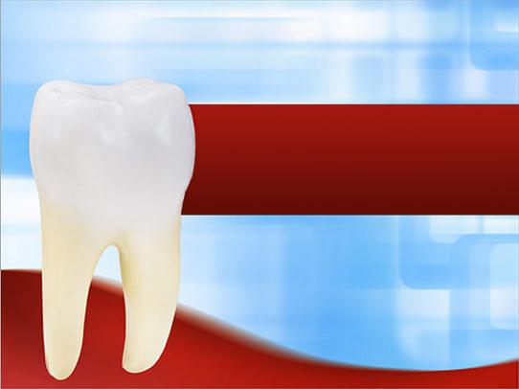

Лекция
по модулю “Клиническая стоматология”
Тема:
«Ошибки и осложнения в ортопедической стоматологии»
Лекцию подготовила:
Сеферян Карина Геворковна
кандидат медицинских наук
доцент
врач высшей категории
1

Slide 2
Вопросы качества стоматологической помощи, становятся более актуальными и значимыми в современных условиях, для которой характерны инновационные технологии и новаторские подходы в решении существующих задач. К сожалению, несмотря на достигнутые успехи в развитии ортопедической стоматологии в совершенствование клинических методик и технологических процессов, процент ошибок и осложнений остается достаточно высоким.
Многообразие клинических проявлений заболеваний, требующих ортопедического стоматологического лечения, недостаточная разрешающая способность поликлинических методов обследования, отсутствие единых протоколов лечения, определяющих врачебную тактику, затрудняют работу ортопеда-стоматолога и обусловливают возможность допущения ошибок и возникновения осложнений.
Зубные техники при выполнении лечебных аппаратов и протезов не всегда точно выполняют инструкции и соблюдают технологический процесс, что также нередко является причиной ошибок и последующих осложнений.
В ортопедической стоматологии в основном встречаются диагностические ошибки, которые влекут за собой неправильный выбор метода лечения, тактики ведения больных и нерациональное зубное протезирование.

Slide 3
Ошибаться свойственно, всем людям. Однако врач всегда отдает себе отчет в том, что его ошибки у кресла больного могут привести к беде. Врач иногда имеет право на риск во имя спасения жизни человека; хотя это право нигде не оговорено, оно диктуется сложившейся ситуацией. Поэтому иногда трудно провести грань между врачебной ошибкой и преступлением. Подчас врачебные ошибки смешиваются с небрежностью, халатностью, невнимательностью. Между тем, чаще всего врачебная ошибка - это ряд добросовестных заблуждений врача в суждениях или действиях при исполнении своих обязанностей. Отсутствие в этих суждениях и действиях элементов, которые классифицируются как преступление (такие, как невнимательность, небрежность, явные противопоказания к лечебным мероприятиям), являются теми факторами, которые отграничивают врачебные ошибки от врачебных преступлений.
Чаще всего ошибки обусловлены:
1 )недостаточным знанием теоретических основ диагностического процесса и несоблюдением правил обследования;
2) отсутствием комплексного обследования; 3)
организационными недостатками; 4)
нарушениями технологического процесса изготовления протезов; 5)
недостаточным ознакомлением врача с физикохимическими свойствами новых стоматологических материалов.

Slide 4
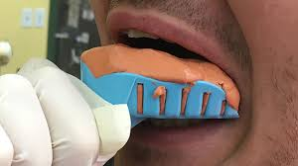
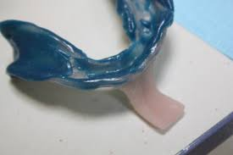
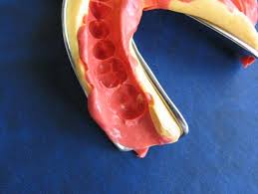
ОШИБКИ ПРИ СНЯТИИ оттисков
Оттиск — это негативное отображение челюстной поверхности, а модель — позитивное.
Анатомические оттиски передают отпечаток зубов и неподвижной слизистой оболочки полости рта; они делятся на рабочие и вспомогательные. Функциональные оттиски передают изображение неподвижной и подвижной слизистой оболочки полости рта нейтральной зоны; они делятся на собственно-функциональные и функционально-присасывающиеся. Все эти разделения носят условный характер.
Ошибки, допускаемые при снятии оттисков, зависят от учета состояния относительного покоя или взаимо- перемещения тканей протезного поля при акте жевания, разговоре и других функций полости рта. Четкость получаемых оттисков и в дальнейшем моделей зависит от правильного выбора оттискного материала

Slide 5
Оттиск представляет собой негативное отображение рельефа тканей, которое получают с помощью специальных материалов. Сразу же оговоримся, что разницы между «слепочной» и «оттискной» массой не существует. Слепочные материалы применяются во многих направлениях стоматологии, но их основное предназначение — получение оттисков для создания ортодонтических и ортопедических изделий, которые являются носителем информации для зуботехнической лаборатории.
Оттиски не только необходимы для создания моделей, но также являются важным диагностическим материалом, позволяющим подтвердить диагноз, на основе которого составляют грамотный план лечения. Применение оттискных материалов в терапевтической стоматологии позволяет выполнять прямые реставрации с непревзойденной точностью, благодаря чему функциональность жевательного аппарата соответствует природной. С их помощью создают матрицы до препарирования зубов и используют их в процессе лечения, точно адаптируя реставрируемые поверхности к зубам-антагонистам.
Современные оттискные материалы широко применяются в зуботехнических лабораториях, например, силиконовый оттискный материал используется для создания копий твердых гипсовых моделей.

Slide 6
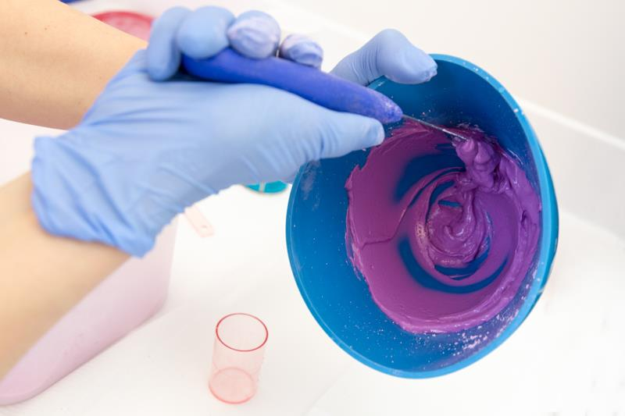
Основные требования, предъявляемые к слепочным материалам:
безопасность для пациента и специалиста — материал не должен оказывать негативного влияния на ткани ротовой полости и организм в целом, быть гипоаллергенным;
удобство при работе с материалом, которого добиваются за счет оптимального соотношения между временем смешивания, рабочим временем и временем отверждения;
инертность материала по отношению к среде ротовой полости, а также отсутствие негативного влияния на сам материал;
небольшое время отверждения (слишком длительное время выдержки материала во рту может вызывать дискомфорт у пациента);
восстановление после деформаций;
возможность проведения дезинфекции;
пространственная стабильность после удаления из ротовой полости;
оттискные слепочные материалы должны предоставлять возможность отливать качественные изделия с гладкими поверхностями, которые легко отделяются от модели.

Slide 7
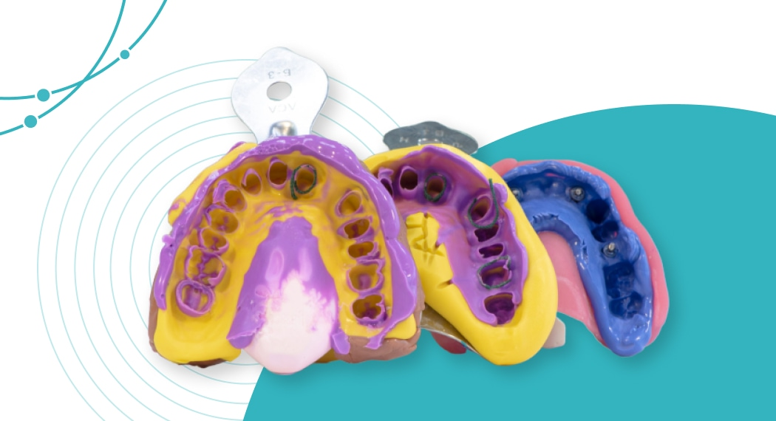
Рассмотрим основные характеристики оттискных материалов:
точность отображения деталей рельефа;
пространственная стабильность;
вязкость, текучесть, твердость;
тиксотропность;
деформация;
смачиваемость.
Точность отображения деталей рельефа
Точность отображения рельефа — одно из основных требований. Применяемые сегодня материалы, а именно альгинаты и силиконы, позволяют передавать самые мелкие детали. Проверяют точность при помощи специального блока в виде металлического цилиндра, на верхней плоскости которого размещены бороздки, а вокруг плоскости находится кольцо для центрирования. Борозды имеют разную ширину (от 20 до 75 мкм), и в зависимости от того, какие из них сможет отобразить материал, определяется его точность. Самой низкой (75 мкм) точностью обладает гипс, а самой высокой — силиконы.

Slide 8
Врачебные ошибки возможны во время снятия оттисков. Сюда относятся получение частичных оттисков даже при изготовлении одиночной коронки. При этом невозможно создание высококачественной коронки, так как гипсовые модели не могут быть сопоставлены и фиксированны с помощью окклюдатора в центральной окклюзии. Неполноценными являются оттиски с расплывчатым, нечетким отображением шейки зуба, оторванный оттиск от ложки.
При снятии любого вида оттисков существуют общие правила и последовательность манипуляций:
1.Подбор стандартной либо припасовка индивидуальной ложки. Наиболее частая ошибка при выполнении этой манипуляции — высокие края ложек. Вследствие такой ошибки необходимо укладывать большее количество оттискной массы, что затрудняет введение и выведение оттиска из полости рта, излишки, затекая в гортань, вызывают кашлевой и рвотный рефлексы, а в тяжелых случаях — аспирацию части массы в дыхательные пути.
2.Приготовление оттискной массы. Ошибкой является нанесенение в ложку очень жидкой либо затвердевающей массы. Жидкая масса растекается в полости рта, не держится в ложке, не представляется возможным сформировать края оттисков. При этом возникает опасность попадания текучего материала в пищевод и дыхательные пути. Затвердевающая масса при прижатии к протезному полю трескается, в области твердого неба образуется замкнутое воздушное пространство, сформировать края будущего протеза невозможно, дистальный край оттиска неравномерно изрезан, границы нечеткие. Выводить такой оттиск из полости рта крайне трудно. В результате расходуется много слепочного материала, врач затрачивает дополнительное время свое и пациента.
При оценке оттиска недопустимо образование пор или непроснятых участков протезного поля в полости рта, что искажает отливаемую модель; если в оттиске образовались ретенционные пункты — модель плохо раскрывается, возможен отлом зубов.

Slide 9
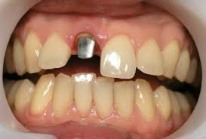
ОШИБКИ И ОСЛОЖНЕНИЯ ПРИ ПРИМЕНЕНИИ ВКЛАДОК, ПОЛУКОРОНОК И КОРОНОК
Вкладки относятся к микропротезам и применяются для восстановления нарушенной формы и функции коронковой части зуба, а также в качестве опоры для промежуточной части мостовидного протеза и шинирующих приспособлений при пародонтозе. Для правильного выбора конструкции вкладки необходимо учитывать: топографию, форму, величину дефекта, анатомотопографическое соотношение тканей зуба, вид прикуса, направление действующих сил давления на вкладку, наклон зуба, данные рентгенологического исследования, витальность зуба.
Наилучшие условия для изготовления вкладок — при ортогнатическом прикусе. Вертикальные и горизонтальные силы благоприятно влияют на вкладку и функциональную поверхность зуба, если сила встречает на пути только перпендикулярные и параллельные стенки полости по отношению к жевательной поверхности.

Slide 10
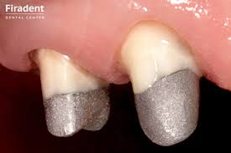
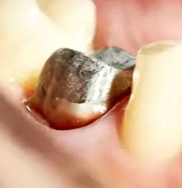
По определению Блэка, подготовка полости для вкладки включает следующие этапы: определение границ полости, выбор способа ретенции, препарирование полости подходящей формы, создание гладкой стенки эмали.
Требования к полости: вкладка при жевании не должна смещаться, стенки полости параллельны (или слегка расходящиеся), гладко эмалевые края, при необходимости — наличие дополнительных полостей, достаточная удаленность дна полости от пульповой камеры.

Slide 11
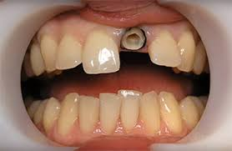

На клиническом этапе подготовки полости для вкладки при несоблюдении известных правил препаровки допускаются следующие ошибки: отсутствие параллельности стенок, сужение входа, в полость, недостаточные и (или) нерациональные ретенционные пункты, оставление в полости некротического дентина, близкое расположение дна полости к пульповой камере (вплоть до вскрытия последней).
Допущенные ошибки вызывают ряд осложнений: деформацию восковой модели и последующую неточную отливку вкладки, это приводит к быстрой ее расцементировке, вторичному кариесу, от- лому стенок. При препарировании глубокой полости возможен ожог пульпы и ее дальнейшее воспаление. Это же возникает и в результате перехода термических воздействий через вкладку на близлежащий участок пульпы.

Slide 12
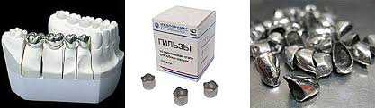
Ошибки и осложнения при применении полукоронок и одиночных коронок.
Металлические штампованные коронки должны: 1) восстанавливать анатомическую
форму зуба; 2) плотно охватывать шейку зуба по всей окружности ее; 3) заходить под десневой край не глубже чем на 0,3 мм; 4) быть в плотном контакте с антагонистами и соседними зубами; 5) не повышать прикус; 6) не выстоять в щечную сторону, не западать в язычную.

Slide 13
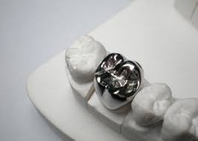
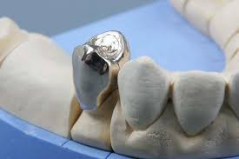
Коронки могут отвечать этим качествам при правильном и последовательном выполнении всех клинических и лабораторных этапов изготовления.
В процессе препарирования зубов под штампованные коронки могут быть допущены следующие ошибки, которые приводят к серьезным осложнениям: 1) недостаточно тщательно отпрепарированы все поверхности зуба (отсутствует параллельность стенок); 2) термический ожог пульпы при чрезмерном снятии ткани зуба; 3) придание зубу формы, затрудняющей фиксацию коронки (не удален экватор зуба).
Во избежание этих ошибок следует помнить, что необходимо снимать твердые ткани зуба на толщину будущей коронки — 0,3 мм. После препаровки зуб должен иметь форму цилиндра с одинаковым диаметром у шейки и на всем протяжении коронки. Чтобы избежать термического повреждения пульпы, необходимо препаровку производить прерывисто, с периодическим охлаждением водой; без нажима абразивным инструментом.
В процессе препарирования зубов возможны: травмирование слизистой оболочки десны, губы, щеки, языка, неба. В целях защиты последних используют зубоврачебные зеркала, наконечники с защитной кареткой, кофердам, шпателя, прибегают к помощи ассистента (медсестры).

Slide 14
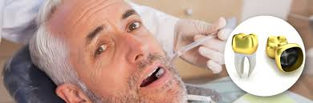
Наиболее частой технической ошибкой при изготовлении коронок является моделирование высоких бугров на жевательной поверхности моляров и премоляров у пациентов пожилого возраста. Ориентиром в данном случае должны служить одноименные зубы противоположной стороны челюсти. Штамповку коронки следует производить тщательно и аккуратно, обязательно используя для этого два металлических штампа.
Самый ответственный клинический этап — припасовка коронки на зубе. Необходимо обратить внимание на форму коронки, плотность прилегания к шейке, степень введения в десневой карман, состояние прикуса, контакт с антагонистами и рядом стоящими зубами. Недопустимо погружение края коронки под десну более чем на 0,2— 0,3 мм, так как это приводит к травме циркулярной связки зуба, вызывает воспаление маргинального пародонта. После устранения выявленных недостатков коронку надо тщательно шлифовать и полировать.
Завершающий этап изготовления коронки — фиксация ее на зубе цементом.
Наиболее распространенные ошибки: недостаточное обезжиривание и высушивание поверхностей зуба и внутренней поверхности коронки; несоблюдение точных пропорций порошка цемента и жидкости; придание коронке неправильного положения на зубе, не уточнив, где щечная, где язычная ее поверхность, фиксация при открытом рте (на ватку!!!)

Slide 15
При протезировании цельнолитыми металлическими коронками клинические требования те же, что и к штампованным, но существует ряд особенностей при препаровке опорного зуба.
1.Препарированный зуб должен иметь форму слабо усеченного конуса ( скос культи 3-5 градусов.).
2.Сформировать соответствующим режущим инструментом (диски, камни, торцевой бор и т. д.) уступ в пришеечной части зуба глубиной до 0,3 мм.
3.Добиться создания промежутка между зубами- антагонистами до 0,4 мм по жевательной их поверхности.
Выполняя все перечисленное выше, следует учитывать анатомо-топографические особенности строения зуба, и при необходимости, опорный зуб должен быть девитализирован, иначе препаровка его более травматична. При препаровке зуба возможен ожог пульпы или вскрытие рога пульповой камеры, если зуб не был девитализирован.
При формировании пришеечного уступа возможно травмирование слизистой оболочки, окружающей опорный зуб, что чревато осложнениями (воспаление слизистой оболочки, присоединение инфекции, входные ворота для вторичного инфицирования).
Ошибкой врача будет недостаточная защита слизистой оболочки при препаровке зуба под коронку — необходимо отвести край слизистой оболочки лигатурой; во избежание кровоточивости и болезненности манипуляции слизистую оболочку вокруг зуба отодвигают ретракционной нитью.
Частыми ошибками при протезировании литыми коронками являются «щадящая» препаровка жевательной поверхности опорного зуба, малый зазор между антагонистами, в результате окажется повышенный прикус на этом зубе за счет толщины коронки, впоследствии — травматический периодонтит.

Slide 16
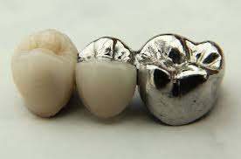
Ошибкой при техническом исполнении цельнолитых коронок является неточное литье (наплывы металла во внутрь коронки, утолщение апроксимальных поверхностей ее, не учтен процент усадки материала). В результате этого затрудняется припасовка и сдача коронки.
Цельнолитая коронка должна быть как можно тоньше, но не меньше 0,3 мм, иначе когда необходимо будет ее снять, эта процедура будет очень тяжелой как для врача, так и для пациента.
Возможные ошибки при фиксации: коронка не дошла до уступа либо между десневым краем и краем коронки образовался зазор, что повлечет за собой скопление в нем пищи и постепенную расцементировку коронки. Частой ошибкой при сдаче коронки является втягивание волокон ваты из ватного валика в коронку вместе с цементом, в результате по волокну, как по фитилю, под коронку попадает слюна и происходит расцементировка.

Slide 17
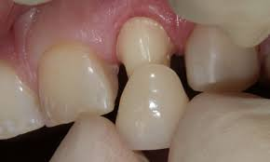
Ошибки и осложнения при применении фарфоровых коронок. Фарфоровые коронки имеют ряд преимуществ перед пластмассовыми: не изменяют цвет с течением времени, не стираются, не вызывают воспаление десны, не набухают во влажной среде полости рта. Фарфор обладает химической стойкостью, слабой теплопроводностью, имеет высокие эстетические достоинства. Возможен точный подбор цвета.
Однако (фарфоровые коронки должны применяться по показаниям со строгим соблюдением всех правил клинико-лабораторных этапов. В противном случае возникают различные осложнения: термический ожог пульпы, ее асептическое воспаление, изменение в верхушечном периодонте, поломка фарфоровой коронки, искажение цвета.
Противопоказания к изготовлению коронки:
1)зубы с живой пульпой у лиц до 16 лет;
2)глубокий прикус (глубокое перекрытие);
3)патологическая стираемость зубов с тенденцией к снижению прикуса;
4)болезни пародонта, сопровождающиеся значительной подвижностью зубов.
В процессе препарирования зубов и изготовления фарфоровых коронок любая, даже самая незначительная неточность может явиться причиной дальнейших осложнений и вызвать необходимость повторного изготовления протеза. Наиболее распространенные ошибки встречаются на этапе препаровки зуба.

Slide 18
При изготовлении фарфоровой коронки производят сошлифовку твердых тканей зуба на 1—1,5 мм, так как фарфоровая коронка гораздо толще металлической. Особенность препаровки — создание циркулярного уступа в пришеечной области (поддесневого) под 90 градусов. В процессе создания уступа возможно травмирование краевого пародонта, создание уступа большей или меньшей ширины. Зубу следует придавать форму слабо-усеченного конуса, так как это способствует лучшей механической фиксации коронки. При получении оттисков с отпрепарированных зубов следует пользоваться материалами, не дающими усадки и точно отображающими шейку зуба и уступ. Для этого изготавливают двойной оттиск.
Перед последним обжигом (или глазурованием) врач делает контрольную припасовку коронки в полости рта, производит ее последнюю коррекцию (только алмазными инструментами). Малейшее повышение прикуса приведет в дальнейшем к функциональной перегрузке, повышенной стираемости зуба, травмированию периодонта, расшатыванию зубов-антагонистов.
В процессе глазурования следует соблюдать предельную чистоту, так как загрязнение коронки приводит к изменению ее цвета. Фиксировать коронку следует предварительно хорошо обезжирив и высушив поверхность зуба.

Slide 19
Ошибки и осложнения при изготовлении металлокерамичских протезов.
Врачебные ошибки могут возникать на любом этапе изготовления металлокерамических протезов. В зависимости от характера последствий различают:
1.Ошибки, не вызывающие клинические осложнений;
2.Ошибки, приводящие к обратимым клиническим осложнениям;
3.Ошибки, обусловливающие необратимые клинические осложнения (потеря опорного зуба или группы зубов, как опорных, так и антагонирующих, поражение пародонта).
На этапе составления плана лечения, на основе тщательного всестороннего обследования больного и установлении диагноза, возможны следующие ошибки:
1.Неправильный выбор показаний к изготовлению металлокерамических мостовидных протезов:
2.Выбор неправильной конструкции мостовидных протезов.
Применение металлокерамических мостовидных протезов при наличии хронического верхушечного периодонтита является грубой врачебной ошибкой, которая может привести к обострению патологического процесса.
Протезирование людей, с бруксизмом или глубоким прикусом, это может привести к сколу керамики;
Изготовление металлокерамических протезов при больших дефектах зубных рядов также может привести к отколу фарфора от металлического каркаса.
3.Неправильное снятие оттисков.

Slide 20
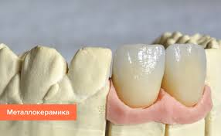
Второй этап, это препарирование твердых тканей зуба. Здесь могут возникнуть ошибки, такие как:
травма или ожог пульпы при препарировании
препарированием зубов с кариозным поражением твердых тканей, ранее пломбированных или препарированных зубов (в случаях повторного протезирования). Возможны осложнения в виде вторичного кариеса или некроза твердых тканей зубов под мостовидными протезами. Вторичный кариес может возникнуть при неполном удалении распада твердых тканей, подверженных кариесу, и в тех случаях, когда не проводится ревизия качества пломбы
На этом этапе также возможны ошибки при создании формы и размеров культи, а именно:
снятие большого количества твердых тканей или же наоборот, снято недостаточно тканей - коронка будет либо слишком тонкой, либо будет выступать за границы зубного ряда;
неправильное создание конусности культи: при малой конусности могут возникнуть затруднения при наложении протеза или для наложения протеза потребуется большое усилие, что приводит к возникновению в каркасе металлокерамического протеза внутреннего напряжения и, вследствие этого, к отколу керамического покрытия. Малая конусность культи препарированного зуба может привести к недостаточно точному наложению протеза при фиксации, вследствие того что выход излишка цемента из опорной коронки затруднен. При чрезмерной конусности культя зуба приобретает клиновидную форму, что значительно ослабляет фиксацию протеза и может приводить к частым расцементировкам;
Чрезмерное или недостаточное укорочение культи.

Slide 21
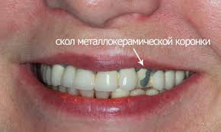
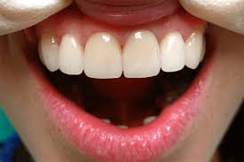
Правильно изготовленный металлический каркас не должен иметь острых углов во избежание откола керамики. Кроме того, керамика должна хорошо покрывать металлический каркас и все его вогнутые и выпуклые участки. Это обеспечивает устойчивую связь между каркасом и керамикой. Чем мягче изгибы металлического каркаса, тем лучше распределяются действующие на протез нагрузки, увеличивая прочность механического соединения керамики и металла. Наиболее уязвимым местом металлокерамической системы является пограничная зона между металлом и керамикой, где встречаются оба материала. Здесь не должно быть контактов с зубам антоганистами.
На следующем этапе, при фиксации мостовидных протезов, неправильное замешивание цемента (густой консистенции или цемент средней густоты при большой (излишней) массе) ведет к недостаточному осаживанию коронок при фиксации и оголению пришеечной препарированной части зуба.

Slide 22
ОШИБКИ И ОСЛОЖНЕНИЯ ПРИ ИЗГОТОВЛЕНИИ МОСТОВИДНЫХ ПРОТЕЗОВ
Наиболее распространенными ошибками являются: 1) неправильная оценка клинического состояния опорных зубов, 2) ошибка в выборе количества опорных зубов, 3) необоснованное расширение показаний к мостовидим протезам, 4) нарушение окклюзионных отношений с антагонистами, 5) нарушение правил моделирования тела мостовидного протеза по отношению к слизистой оболочке, опорным коронкам, высоте бугров жевательной поверхности, 6) нарушение внешнего вида больного невыгодным в эстетическом отношении протезом.
1. Неправильная оценка клинического состояния опорных зубов всегда является результатом поверхностного обследования больного, при котором можно не заметить даже грубые изменения пародонта. В зубах при наличии пломб, сохранении цвета и устойчивости может быть некротизирована пульпа. Герметизм, создаваемый полной коронкой, может вызвать серьезное осложнение сразу же после наложения протеза или через некоторое время. Опорные зубы, имеющие пломбы, надо исследовать рентгенологически, а также при помощи электроодонтодиагностического аппарата.
2. Ошибка в выборе количества зубов связана с неправильной оценкой их функциональных возможностей. Обычно это также является следствием недостаточно подробного клинического обследования. В результате такой ошибки возникает перегрузка опорных зубов и наступает их преждевременная гибель.

Slide 23
3. Расширение показаний к мостовидиым протезам имеет место тогда, когда не учитывается патогенез развивающейся патологии или характер взаимоотношений мостовидных протезов с тканями протезного ложа, которыми в данном случае является пародонт. Наиболее частой ошибкой, при которой не учитывается патогенез развивающейся патологии, является протезирование двусторонних включенных дефектов боковых отделов зубного ряда при глубоком снижающемся прикусе. При этом виде прикуса, как известно, отсутствуют режущебугорковые контакты передних зубов. После потери части боковых зубов наступают перегрузка оставшихся моляров и премоляров и их вертикальное перемещение. За этим следует уменьшение межальвеолярной высоты, и прикус глубокий переходит в травматический. Протезирование мостовидиы-ми протезами с использованием в качестве опоры оставшихся боковых зубов усиливает их функциональную перегрузку. Развивающийся первичный травматический синдром содействует дальнейшему снижению высоты прикуса. Ошибка заключается в следующем. Вместо того чтобы предупредить дальнейшее понижение высоты прикуса, протезирование мостовидными протезами создает условия для дальненйшего развития патологического механизма.
4. Повышение высоты прикуса на мостовидных протезах является грубой ошибкой, заметить которую нетрудно. ,К другой ошибке относится нарушение контактов между искусственными зубами и их естественными антагонистами (полное или частичное). Функциональная эффективность таких протезов низкая.

Slide 24
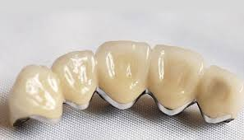
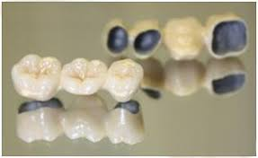
Ошибки, допущенные при моделировании тела мостовидного протеза, заключаются в создании излишне выраженных жевательных бугров, большой площади касания со слизистой оболочкой альвеолярного отростка, отсутствии достаточной площади спая тела протеза с коронками, что часто приводит к отрыву тела мостовидиого протеза и повреждению слизистой оболочки. По существу это группа технических ошибок. К ним относятся плохая спайка частей протеза, недоброкачественное литье, вследствие чего возможна поломка протеза. Грубой ошибкой является деформация протеза во время спайки. В этом случае протез невозможно наложить иа опорные зубы: он балансирует или искусственные зубы не -артикулируют со своими антагонистами. Технической ошибкой следует считать также истончение коронок после небрежного отбеливания или полировки. Металл таких коронок быстро изнашивается. На буграх жевательных зубов или режущих краях резцов появляются площадки с обнажением твердых тканей зуба. Протез с дефектами коронок подлежит удалению.

Slide 25
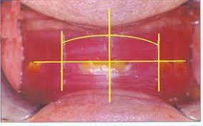
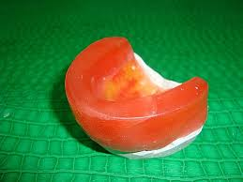
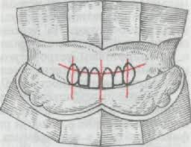
Возможные ошибки при определении центрального соотношения беззубых челюстей
Ошибки, которые допускаются при определении и фиксации центрального соотношения челюстей могут быть выявлены и устранены на этапе про¬верки конструкций протезов. Их можно разделить на четыре основные группы:
1) фиксация нижней челюсти не в центральном, а в переднем или боковом (правом, левом) соотношении;
2) фиксация центрального соотношения в момент опрокидывания одного из восковых базисов;
3) фиксация центрального соотношения с одновременным раздавливанием воскового базиса или окклюзионного валика;
4) фиксация центрального соотношения при смещении в горизонтальной плоскости одного из восковых базисов.
Межальвеолярную высоту контролируют анатомо-функционалъным методом с применением разговорной пробы, если это позволяет фиксация восковых базисов.

Slide 26
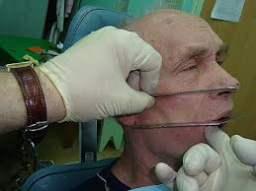
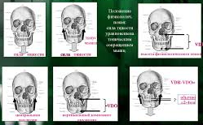
Увеличение межальвеолярной высоты может сочетаться с неправильным расчетом высоты верхнего прикусного валика в переднем отделе. Тогда верхние зубы излишне выступают из-под губы, делая некрасивой улыбку. Для исправления подобной ошибки искусственные зубы удаляют как с верхнего, так и с нижнего воскового базиса. На базисы накладывают прикусные валики и вновь определяют центральное соотношение челюстей.
При понижении межальвеолярной высоты, если верхний зубной ряд поставлен правильно, поступают следующим образом. Полоску размягченного воска накладывают на нижний зубной ряд и больного просят сомкнуть зубы до установления нужной высоты. Как только воск затвердеет, протезы вынимают. Верхнюю модель отделяют от артикулятора, ставят ее в новое положение и вновь загипсовывают.

Slide 27
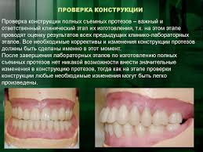
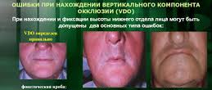
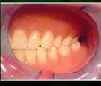
При проверке центральной окклюзии могут выявиться две ошибки: при-кусными валиками была зафиксирована передняя или одна из боковых окк¬люзии. В первом случае при смыкании зубов в положении центральной окк¬люзии в контакт вступают лишь боковые зубы, а между резцами образуется щель. Причина этой ошибки - привычка больных, потерявших все зубы, выдвигать нижнюю челюсть вперед. Если такая ошибка обнаружится, не¬обходимо с нижнего воскового базиса удалить зубы, изготовить прикусной валик, заново определить центральное соотношение челюстей.
Если прикусными валиками была зафиксирована одна из боковых окк¬люзии, при смыкании зубов в центральном положении возникает перекрест¬ный прикус. В этом случае следует повторить определение центрального соотношения челюстей.
Неправильное определение и нанесение на валики линии центра лица ве¬дет к нарушению не только симметричности расположения искусственных зубов правой и левой стороны, но также окклюзионных контактов и эстети¬ческих норм. Эта ошибка чаще всего обусловлена тем, что данный ориен¬тир определяют не по центру лица, а по положению уздечки верхней губы. В ряде случаев уздечка верхней губы не совпадает с линией центра лица.

Slide 28
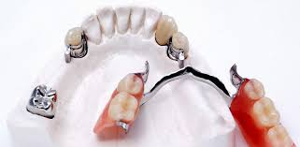
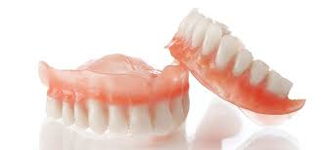
ОШИБКИ И ОСЛОЖНЕНИЯ ПРИ ИЗГОТОВЛЕНИИ СЪЕМНЫХ ПРОТЕЗОВ
В понятие «съемные пластиночные протезы» входит частичный пластиночный протез на верхнюю и нижнюю челюсти при наличии оставшейся группы устойчивых зубов на челюстях пациента.
Полный съемный пластиночный пластмассовый протез изготавливается при отсутствии у пациента зубов.
Дуговой (бюгельный) протез—это пластиночный пластмассовый протез, в конструкцию которого входят металлические включения разнообразной модификации (в зависимости от наличия устойчивых зубов на челюстях у пациента).
Каждый из перечисленных протезов имеет общие и конструктивные особенности, определяемые группой и классом дефекта в зубном ряду, количеством сохранившихся устойчивых зубов, состоянием их твердых тканей и пародонта, состоянием слизистой оболочки протезного ложа, степенью атрофии альвеолярного отростка, формы твердого неба, выраженности торуса и экзостозов.
Общим объединяющим для всех протезов является наличие базиса (пластинки), фиксирующих элементов (кламмеров, пелотов, пластмассовых отростков), пластмассовых (фарфоровых) зубов, металлического каркаса, дуги и ответвлений от нее.

Slide 29
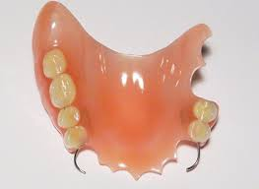
Ошибки конструкции частичного съемного пластиночного протеза
занижение межальвеолярной высоты.
При внешнем осмотре: старческое лицо, нижняя треть его снижена, выражены носогубные складки, подбородок выдвинут вперед, красная кайма губ уменьшена. Восковую пластинку разогревают, накладывают на искусственные зубы нижней челюсти, просят больного сомкнуть зубы и, таким образом, восстанавливают необходимую высоту нижнего отдела лица.
В лаборатории вновь производят постановку зубов.
Завышение межальвеолярной высоты.
Напряжение мягких тканей лица при внешнем осмотре, сглаженность носогубных складок. В полости рта — плотный фиссурно-бугорковый контакт зубов. Техник изготавливает восковые шаблоны с прикусными валиками, врач вновь определяет межальвеолярную высоту и фиксирует положение челюстей в центральной окклюзии.
Смещение нижней челюсти:
назад;
влево и вправо.

Slide 30
В полости рта при смыкании челюстей прогеническое соотношение зубных рядов. Изготовление заново воскового базиса с окклюзионными валиками, повторение этапа определения и фиксации челюстей в положении центральной окклюзии.
г) Деформация верхнего и нижнего восковых шаблонов
Повышение прикуса с неравномерным и неопределённым бугорковым контактом боковых зубов, просвет между фронтальными зубами. Техник изготавливает новый шаблон с прикусными валиками, врач вновь определяет центральную окклюзию.
При наложении протеза могут проявиться ошибки технического характера.
1 недопрессовка пластмассового теста. При этом базис протеза получается толстым, прикус повышенным; часто наблюдается бугорковый контакт между зубами. Такие протезы необходимо переделывать;
2 при прессовке образуются трещины на модели (чаще на нижней); прикус получается неопределенный вследствие смещения фрагментов. Протезы в таких случаях также необходимо переделывать;
3 самопроизвольное укорочение границ протеза техником.
При этом фиксация протеза будет нарушена. Исправить ошибку возможно перебазировкой.

Slide 31
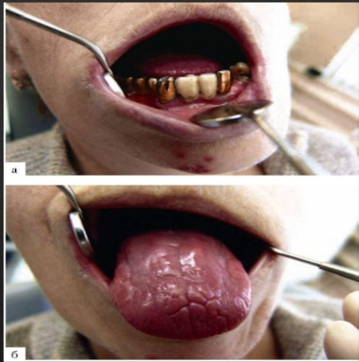
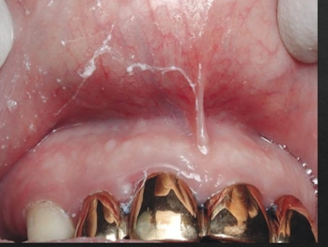
Заболевания, обусловленные металлическими включениями в полости рта
Металлические включения в полости рта могут оказывать различное воздействие на организм человека, чаще всего химико-токсическое и аллергическое. Следствием этого воздействия являются изменения, которые происходят в составе слюны, твердых тканях зубов, костной ткани, пародонте, слизистой оболочке полости рта и в организме человека в целом.
Известно, что в 4-11 % случаев больные с металлическими включениями в полости рта отмечают неприятные ощущения, иногда переходящие по силе восприятия в непереносимость использования зубных протезов.
Клинические проявления:
• гальваноз;
• токсический стоматит;
• аллергические реакции на металлические включения;
• обострение общесоматических заболеваний.

Slide 32
Аллергические реакции на металлические включения
Аллергическими реакциями объясняют кожные проявления, внезапное появление головных болей, отечности в носоглотке и затруднение дыхания, возникающие после введения в полость рта металлических зубных протезов из нержавеющей стали и сплавов золота. Взгляд на абсолютную устойчивость благородных металлов в последние годы подвергается сомнению. Применяемые для зубного протезирования сплавы золота из-за наличия примесей подвержены коррозии, интенсивность которой зависит от состава сплава и наличия в полости рта протезов из других металлов. Происходящие при наличии металлических включений в полости рта электрохимические процессы могут способствовать аллергическим проявлениям. В качестве аллергенов выступают окислы металлов, особенно меди. Увеличение количественного содержания микроэлементов в слюне связано с электрохимическим процессом - коррозией в полости рта.

Slide 33
В медицине существует своя классификация ошибок врачей, которая весьма обширна. В обобщенном варианте можно выделить шесть видов медицинских ошибок:Диагностические – этап постановки диагноза; Лечебно-технические – это недостаточная либо ошибочная диагностика или лечение; Лечебно-тактические –это неверно подобранный метод исследования, который позволяет оставить диагноз, некорректная или неправильная интерпретация полученных результатов либо ошибка в выявлении показаний или противопоказаний к любому из методов терапии; Организационные – допускаются в случае неверно организованного терапевтического процесса или некачественных, неукомплектованных рабочих мест медицинских служащих; Неправильное оформление и ведение обязательной документации – в случае, если принятые в отношении пациента действия не были зафиксированы в письменном виде; Ненадлежащее поведение медицинских служащих – пренебрежение принципами этики и нормами морали в отношении пациентов.
Прямого понятия «врачебная ошибка» в российском законодательстве не существует. В общем смысле – это ошибка медицинского специалиста в его работе, обусловленная халатностью или небрежностью действий. Также врачебную ошибку можно рассматривать, как ненадлежаще исполненные действия либо бездействия медицинского сотрудника, повлекшие за собой ухудшение состояния здоровья пациента или его смерть.
Людские нужды заставляют нас решать и действовать. Но если мы будем требовательны к себе, то не только успехи, но и ошибки станут источником знания. Гиппократ

Slide 34
ФЕДЕРАЛЬНОЕ ГОСУДАРСТВЕННОЕ БЮДЖЕТНОЕ
ОБРАЗОВАТЕЛЬНОЕ УЧРЕЖДЕНИЕ
ВЫСШЕГО ОБРАЗОВАНИЯ
КУБАНСКИЙ ГОСУДАРСТВЕННЫЙ МЕДИЦИНСКИЙ УНИВЕРСИТЕТ
МИНИСТЕРСТВА ЗДРАВООХРАНЕНИЯ РОССИЙСКОЙ ФЕДЕРАЦИИ
Благодарю за внимание!
34

